Slide 1
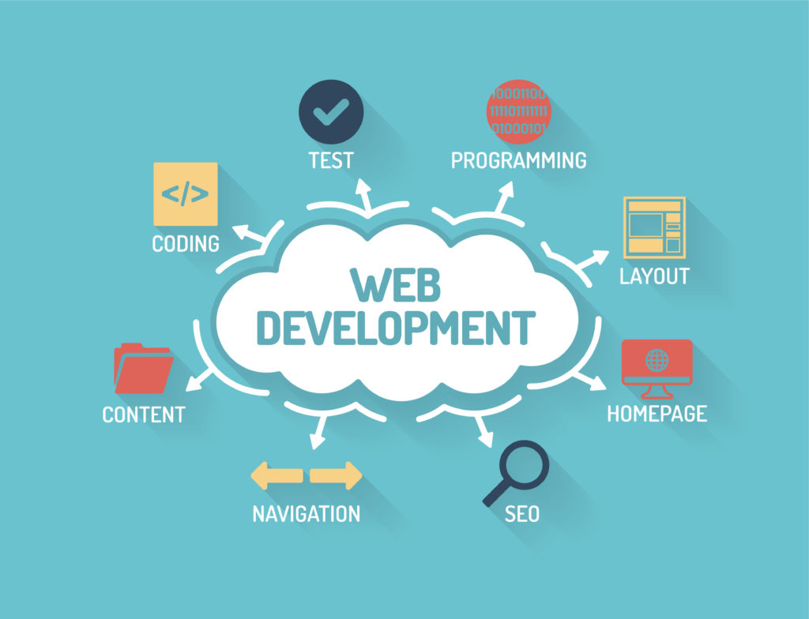

Backend Frontend
Web
devolepment

Slide 2

Веб-разработка (Web Development) — это процесс создания и поддержания веб-сайтов и веб-приложений. Она охватывает множество аспектов, начиная от проектирования интерфейсов и заканчивая программированием серверной части.
Веб-разработка делится на две основные категории:
фронтенд и бэкенд разработка.
Веб-разработчики востребованы в различных отраслях: IT, маркетинг, e-commerce, образование, медиа и многих других.

Slide 3
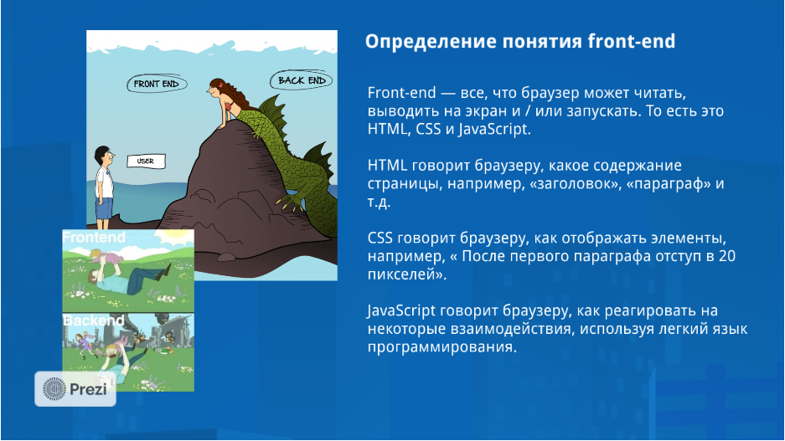

Slide 4
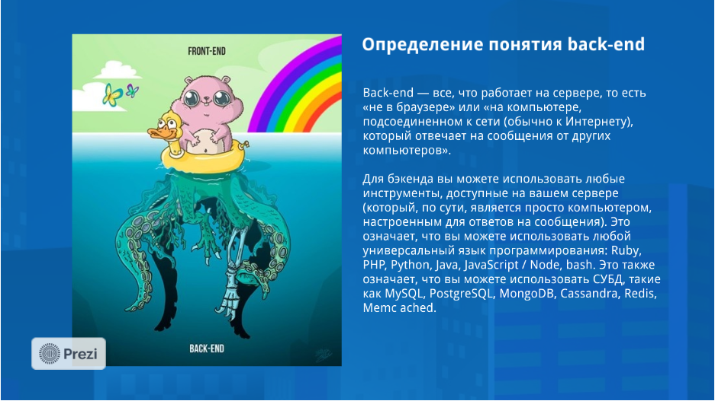

Slide 5
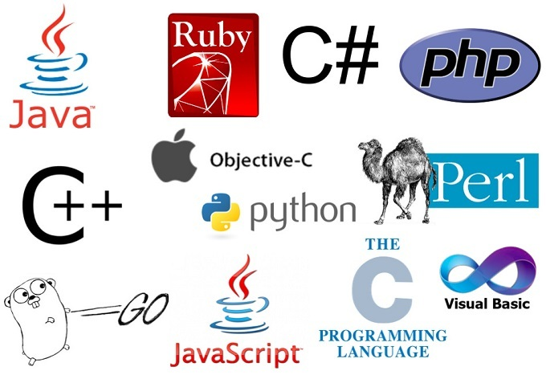
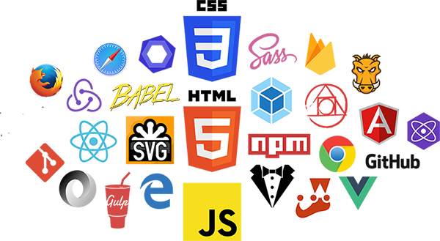
Backend
Frontend

Slide 6
Thanks for watching

